Slide 1

What is Design pattern

Slide 2




Slide 3


Design pattern
Design pattern
: 좋은 코드를 설계하기 위한 방법론
설계적 관점에서의 좋은 코드
확장, 수정, 유지보수 비용 등을 고려한 코드
1. 명확하고 단순하며
ㅇㅈ
2. 재사용성이 높고
ㅇㅈ
ㅇㅈ
3. 리소스 낭비가 없는지
ㅇㅈ

Slide 4


Design pattern

Slide 5
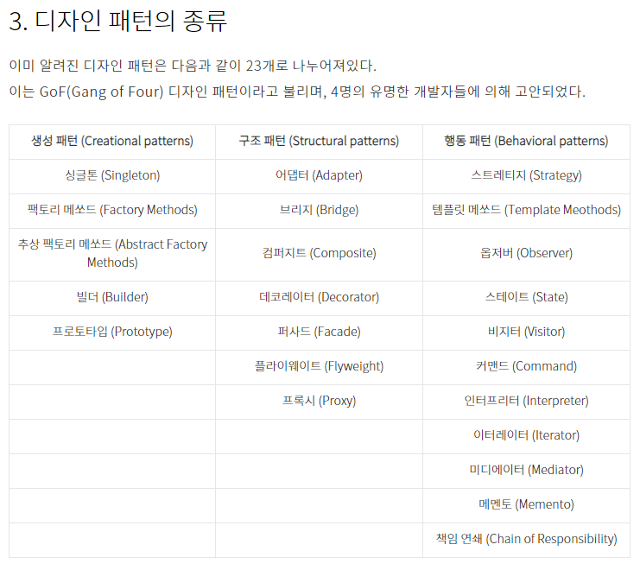
Design pattern

Slide 6
Design pattern

Slide 7
Design pattern

Slide 8

Thank you
2214 이종은

